Slide 1
Redes de Computadores - 2
André Luiz Martins de Oliveira
UNIVÁS

Slide 2
Protocolo DNS
O que é DNS?
“Domain Name System”
O Serviço necessário para todos os computadores que utilizam a Internet
O Serviço que permite a resolução dos nomes de um domínio
tradução: nome -> IP
tradução: IP -> nome

Slide 3
Protocolo DNS
“Um serviço de consulta distribuído, replicado, de propósito geral, usado na Internet para traduzir nomes de hosts para os seus respectivos endereços”.
“O DNS é um sistema que traduz nomes de domínios da Internet em endereços IP. Um ´servidor DNS´ é um servidor que executa essa tarefa.”

Slide 4
Protocolo DNS
É formado por um banco de dados globalmente distribuído, escalável e dinâmico
Possui 3 componentes:
Um “name space” (espaço de nomes), usado para nomear “domínios”
Servidores que tornam disponível o espaço de nomes
Resolvedores (resolvers) que fazem perguntas (queries) aos servidores sobre o espaço de nomes
Domínios pertencem às instituições (empresas, universidades, ONGs, pessoas, …)
Name Space = sistema organizado para nomear domínios na Internet

Slide 5
Protocolo DNS
O funcionamento do protocolo DNS:
Existem dois tipos de entidades:
“Resolver”
Entidade cliente
Realizam requisições para de resolução de nomes/endereços
“Name Server”
Entidade servidora
Respondem às requisições de resolução de nome/endereço
São capazes de traduzir nome para IP e vice versa
É necessário existir no mínimo 2 servidores por domínio
– 1 servidor primário
– 1 ou mais servidores secundários

Slide 6
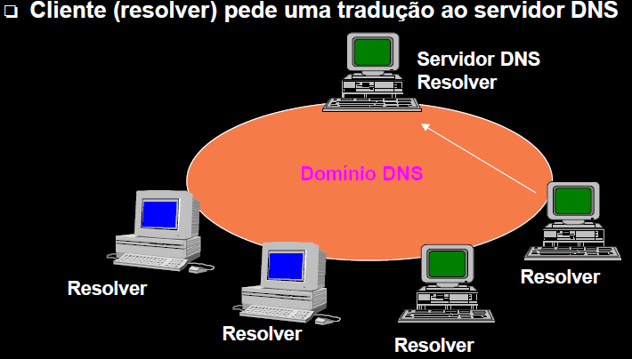
Protocolo DNS

Slide 7
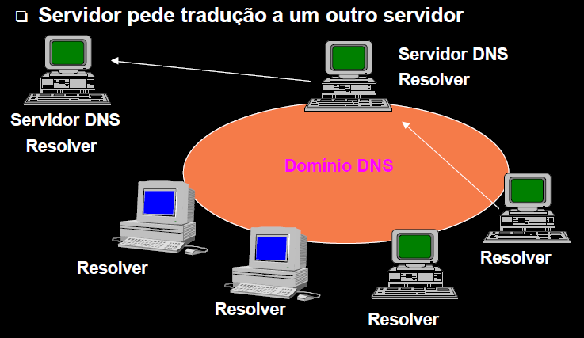
Protocolo DNS

Slide 8
Protocolo DNS
Raíz – sem nome
arpa
com
inf
gov
mil
int
org
net
us
br
in-addr
univas
1o. nível
2o. nível
140
252
33.13.252.140.in-addr.arpa.
13
33

Slide 9
Protocolo DNS
Fully Qualified Domain Name (FQDN) são rótulos separados por pontos:
Exemplo: www.univas.edu.br
FQDN indica uma hierarquia - Nomes mais à direita têm mais alto nível na hierarquia
O pai de todos é o domínio “.” (root)
Exemplo: univas.edu.br.
domínio “univas” está dentro do domínio “edu”
domínio “edu” está dentro do domínio “br”
domínio “br” está dentro do domínio “.”
Domínio root pode ser omitido no final do nome
www.univas.edu.br. = www.univas.edu.br
Nomes são usados como “chave” na busca de dados no DNS

Slide 10
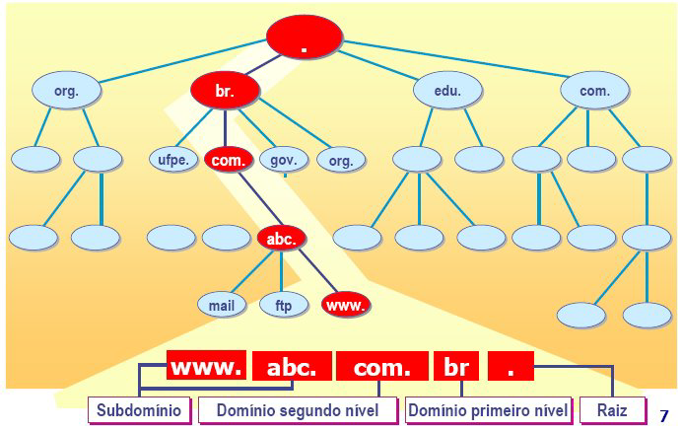
Protocolo DNS

Slide 11
Protocolo DNS
Servidores DNS
Existem milhares de servidores de nomes espalhados pelo mundo.
“Root Name Servers”
São os servidores responsáveis pelo domínio da raiz
Servidores de zona (domínio)
São os servidores dos outros domínios

Slide 12
Protocolo DNS
“Root Name Servers”
Respondem requisições sobre servidores de nomes do primeiro nível da árvore
Existem vários “Root Name Servers” espalhados pelo mundo
Quando um servidor local não consegue resolver um determinada requisição esta é repassada a um “Root Name Server”.
Fundamental para o serviço DNS: se todos falharem todas as resoluções na Internet irão falhar
Os “Name Servers” devem possuir uma lista atualizada de todos os “Root Name Servers”

Slide 13
Protocolo DNS
Para cada domínio Internet são necessários ao menos 2 servidores:
Um servidor primário
Servidor que contém o “mapa” do domínio
Geralmente localizado no próprio domínio
Um ou mais servidores secundários
Buscam do servidor primário os “mapas” do domínio
Obrigatoriamente em um site diferente do domínio
Garante confiabilidade do serviço

Slide 14
Protocolo DNS - CACHE
Utilizado para diminuir o tempo de resposta de uma requisição ao servidor DNS
Time-to-Live (TTL)
Define o tempo de vida de uma entrada no cache de nomes
Importância
Uma tradução ip-nome, em uma operação recursiva pode demorar muito tempo.
Se já estiver no cache, retorna imediatamente

Slide 15
Redes de Computadores - 2
André Luiz Martins de Oliveira
UNIVÁS

